Slide 1
映射

Slide 2

目
映射
映射（子转换）
映射输入规范
映射输出规范
Contents

Slide 3
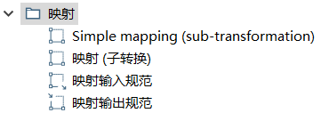
映射
映射
映射是转换里面的第十八个分类。
映射是用来定义子转换，便于封装和重用。

Slide 4
映射
映射

Slide 5

映射
映射（子转换）
映射（子转换）是用来配置子转换，对子转换进行调用的一个步骤。

Slide 6
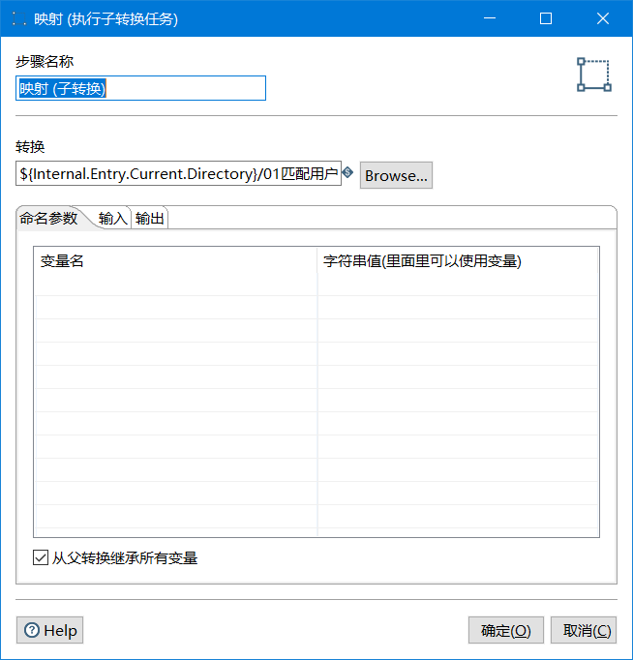
映射
映射（子转换）
子转换

Slide 7
映射
映射输入规范
映射输入规范是输入字段，由调用的转换输入。

Slide 8
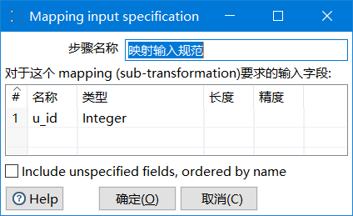
映射
映射（子转换）
要求输入字段

Slide 9
映射
映射输出规范
映射输出规范是向调用的转换输出所有列，不做任何处理。

Slide 10
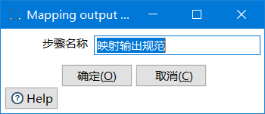
映射
映射（子转换）

Slide 11
任务
映射
从t_orders表中获取数据，根据u_id查询t_users表，获取用户信息，并把数据保存到Excel
任务

Slide 12
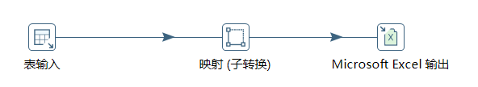

映射
分析
输入：表数据
映射：映射（子转换）
输出：Excel输出
映射：映射输入规范
查询：数据库查询
映射：映射输出规范

